Slide 1
МБДОУ Знаменский детский сад «Светлячок».
Опыт работы по теме
Блогерство, как прием развития
связной монологической речи
детей 5-7 лет
Подготовила: воспитатель
А.С. Карпачева

Slide 2
Актуальность
Дошкольный возраст является сензитивным для речевого развития ребенка. В этот возрастной период наблюдается интенсивное развитие всех сторон речи: активного и пассивного словаря, звуковой и интонационной культурой речи, грамматического строя речи, связной речи. Ребенок к концу дошкольного возраста овладевает речью как средством общения и культуры.
Традиционно развитие речи в дошкольных образовательных учреждениях реализуется с помощью таких методов и приемов, как рассматривание картины, составление рассказа по картине, составление описательного рассказа по игрушке, пересказ художественного произведения, словесные дидактические игры, речевые упражнения и другие.

Slide 3
Современные дети уже не мечтают быть моряками, пожарными, учителями, как это было совсем недавно. Зато все чаще от ребенка можно услышать: «Я буду блогером». Загадочная даже для многих взрослых профессия вызывает у родителей недоумение. Между тем, детский блогинг (видеоблогинг) в последнее время пользуется огромной популярностью. Быть блогером сейчас очень модно. Дети-блогеры рассуждают на камеру, показывают места, где гуляют, учатся, занимаются спортом или просто проводят время.
Однако, время не стоит на месте, меняются стандарты и требования к образованию. Кроме традиционных форм в развитии детей, мы постоянно ищем новые пути, стараемся шагать в ногу со временем. В соответствии с ФГОС ДО связная речь, творчество, познание, саморазвитие – главные составляющие в вопросах развития дошкольника, в том числе речевого.
Поэтому считаем эффективным применение приёма «детского блогерства» для развития связной речи детей старшего дошкольного возраста, который усилит речевую мотивацию к созданию условий для построения детьми самостоятельных высказываний и рассуждений.

Slide 4
Прием «Блогерство» позволяет:
Развивать личностные качества детей;
Учить преодолевать скованность;
Быть активным и самостоятельным собеседником;
Развивать уверенность в себе и своих высказываниях, строить монолог, а также развивать культуру общения и речи;
Устранять избыточное, психоэмоциональное и мышечное напряжение вне речи и во время нее, а также аграматичное использование слов в структуре связного высказывания;
Овладевать связным описательным и последовательным рассказом об увиденном, умением пользоваться различными типами предложений.

Slide 5
Цель: формирование навыков овладения связным описательным и последовательным рассказом, посредством применения приема блогерства у детей 5-7 лет
Задачи:
- развивать связную монологическую речь;
- развивать коммуникативность и личное взаимодействие детей;
- развивать умение составлять рассказ, используя алгоритм;
- формировать начальные представления о профессиональных журналистских (блогерских) качествах и навык.
Однако, этот приём мало изучен, поэтому мы решили глубоко его изучить и активно внедрить его в работу с детьми по развитию у них связной речи.
Дети моей группы придумали передачу «Не детские истины», основное содержимое передачи — регулярно добавляемые записи, содержащие определенную тему, изображения или мультимедиа. Отснятые видео-материалы монтируются в один ролик.
То есть, иными словами это один из способов поделиться с родителями и иной аудиторией своими знаниями, мнением, событиями, которые проходят в нашем детском саду. Кроме того, дети готовят различные видеопоздравления для своих родителей.
Записанный видео блог передачи выкладывается в Instagram детского сада.

Slide 6
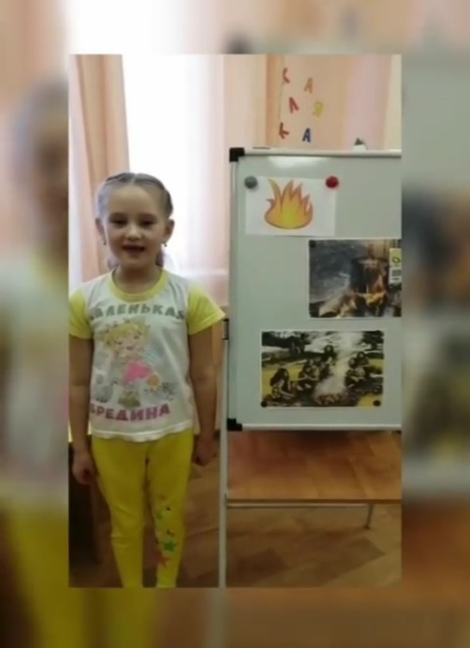
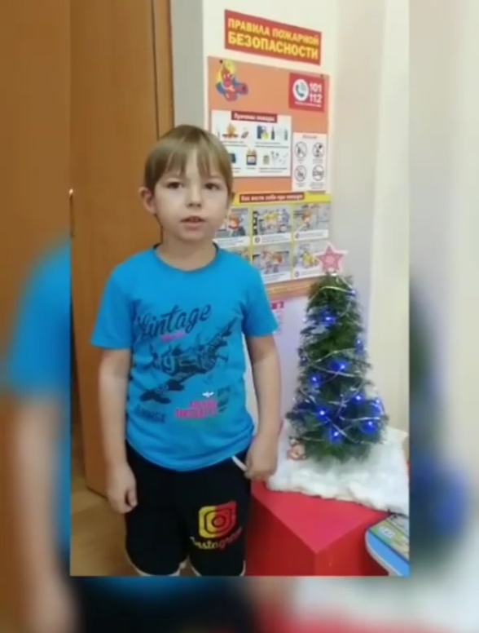
Передача «Не детские истины». «Огонь друг или враг».

Slide 7
Передача «Не детские истины» подготовительная группа «Божьи коровки» Видео 2021г.

Slide 8
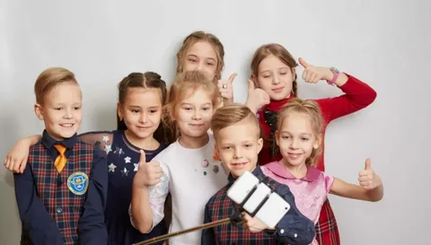
В результате:
У детей развита монологическая речь;
Дети могут составлять рассказ, используя алгоритм;
У детей развит словарный запас по темам «Блогерство» и «Журналистика».

